Slide 1
Сніговик

Slide 2
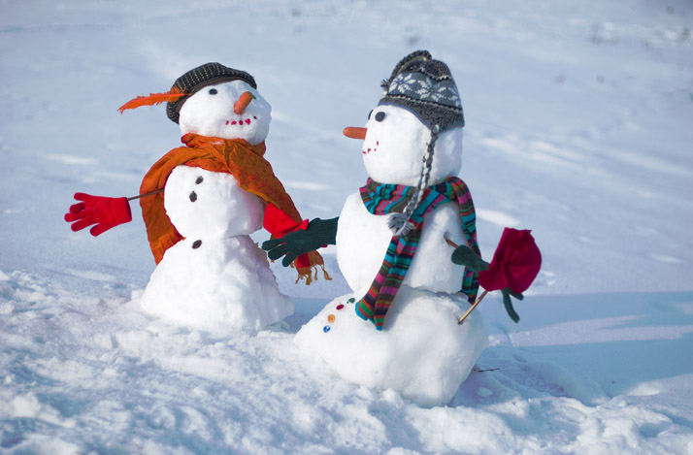
Сніговик (він же - «Снігова баба») — проста сніжна скульптура створювана взимку — здебільшого дітьми.
Ліплення сніговиків — з давніх часів дитяча зимова гра.

Slide 3
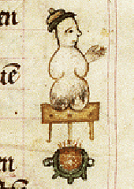
Походження Сніговика
Походження сніговика неясне. Та все ж, Боб Екштейн, автор «Історії сніговика», дослідивши художні зображення в європейських музеях, картинних галереях і бібліотеках, стверджує, що сніговики відомі з середньовічної доби. Найбільш ранній документ — ілюстрації на берегах (полях) книги під назвою Часослов за 1380 рік, знайденої у Королівській бібліотеці Нідерландів у Гаазі.
Імовірне зображення сніговика. Часослов, XIV ст.

Slide 4
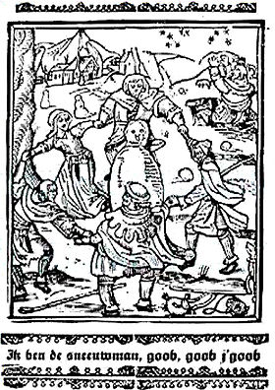
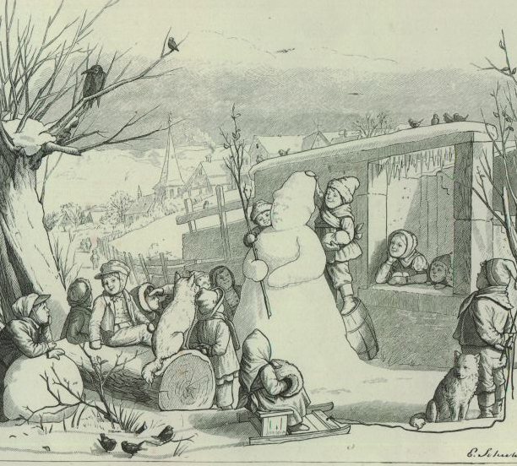
Танок навколо сніговика. Манускрипт, 1511 р.
Ілюстрація до дитячої книги Die Welt im Kleinen", 1867

Slide 5
Тіло Сніговика
Найпростіший сніговик складається з трьох снігових куль, одержуваних шляхом ліпленнясніжок і накочування на них лежалого снігу. Найбільша куля стає черевцем сніговика, поменше - грудьми, а найменший - головою. Реалізації інших частин тіла можуть варіювати, але є канонічне уявлення про сніговика, якому реальні сніговики можуть не відповідати, але воно поширене в казках і мультфільмах.

Slide 6
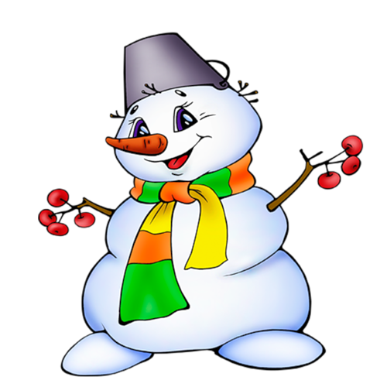
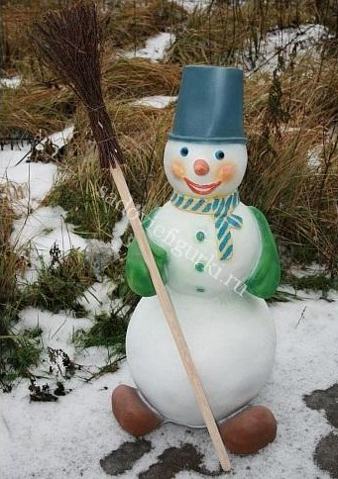
“Костюм” Сніговика
Руки сніговика можуть бути представлені двома гілками, але іноді робляться символічні руки з двох невеликих грудок снігу. У "руки" сніговикові часто дається заступ або мітла яку встромляють в сніг поряд із фігурою. Іноді сніговик забезпечується двома ступнями зі сніжних грудок, які ніби визирають з-під поли його шуби. Канон вимагає, щоб ніс сніговика був зроблений з моркви , але в реальності сучасних умов частіше використовуються доступніші підручні матеріали (камінці, палички вугілля) якими позначаються і інші риси обличчя. На голову сніговикові іноді надягають відерце.

Slide 7
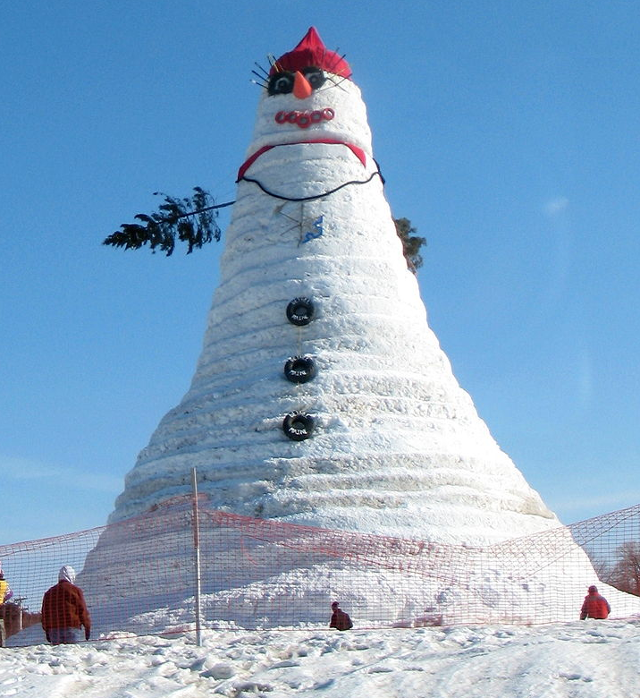
Сніговики-рекордсмени
У 2008 році, в місті Бетел, штату Мен, зробили сніговик висотою 37 м і вагою 6000 т.

Slide 8
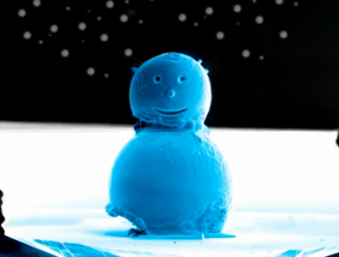
Напередодні Різдва 2010 року англійським вченим Девідом Коксом спільно з колегами був створений символ сніговика з двох горошин сплаву олова розміром 0,01 мм . Ніс сніговика зроблений з платини, діаметр його становить всього 0,001 мм. Обличчя і посмішка сніговика були вирізані за допомогою сфокусованого пучка іонів.

